Slide 1
La Guerra Civil
Los orígenes de la Guerra y la “dos Españas”

Slide 2
Factores importantes
La desigualdad social
La nuevas ideas y las rupturas con el pasado en el resto del mundo(revoluciones en Rusia 1917 , México 1910
La crisis economica mundial (1929) que afectó la economía mundial en los años 30

Slide 3
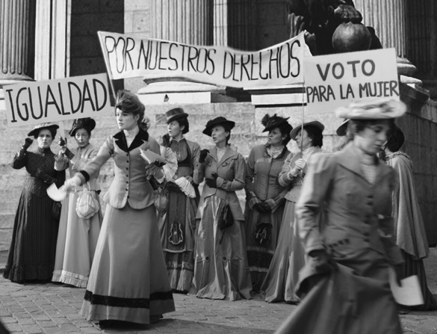
Republicanos o Nacionalistas ?

Slide 4
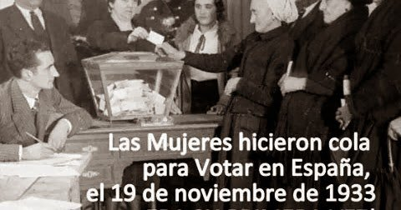
?

Slide 5
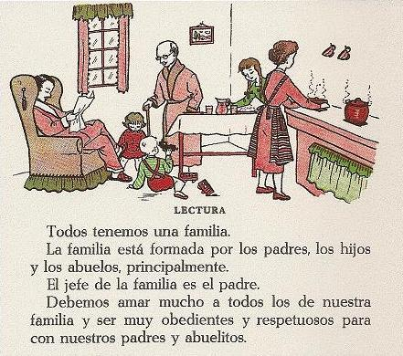
?

Slide 6
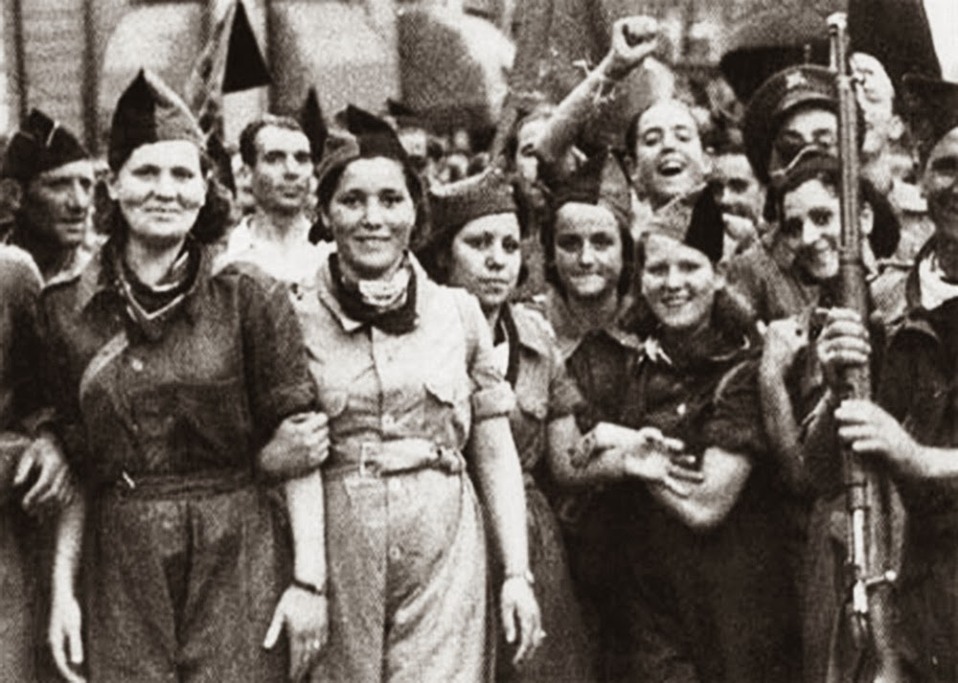
?

Slide 7
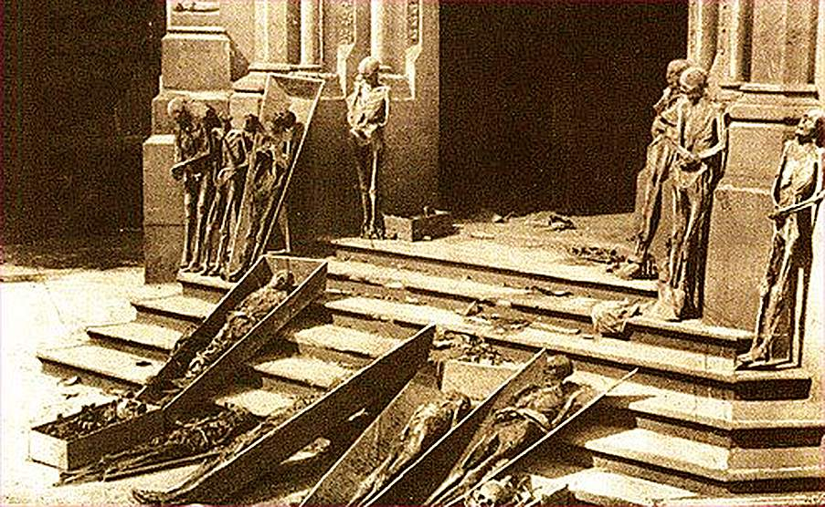
?

Slide 8
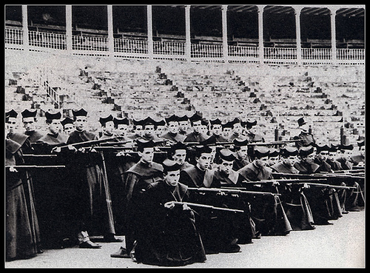
?

Slide 9

?

Slide 10
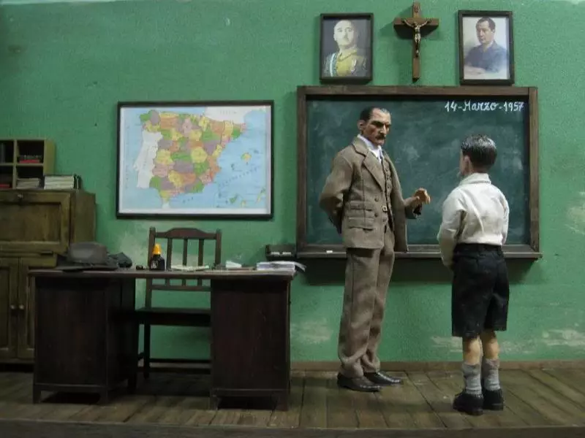
?

Slide 11

?

Slide 12

?

Slide 13
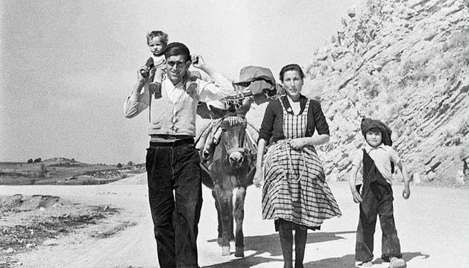
?

Slide 14
unos VALORES de las “dos Españas”
Republicanos : Anarquistas y Comunistas
Los Nacionalistas
Derechos de la mujer (ej el voto , al aborto)
En contra a la iglesia (con violencia en ciertos casos)
Un gobierno elegido democráticamente ,sin rey
la justicia u igualdad social
Los derechos de los trabajadores, los trabajadroes se encargan de las fabricas
La promocion de la educación para todos , la eliminacion del analfabetismo
Por la promoción del arte y la cultura para todos , libertad de expresión
La mujer sin derechos , ama de casa
El catolicismo , la iglesia
Una España limpia , sin ideas nuevas
Un líder fuerte (normalmente el rey)
La educación para el élite
Conservar los antiguos valores morales , éticos
Conservar la hirarquia tradicional y sus privilegios (terratenientes , propietarios de las fábricas)
El control de los artes, la censura de los periodicos , películas etc

